Slide 1





МАСТЕРСКАЯ
“РЕШАЮЩИЙ ХОД“
Чтобы выигрывать, нужно прежде всего играть

Slide 2
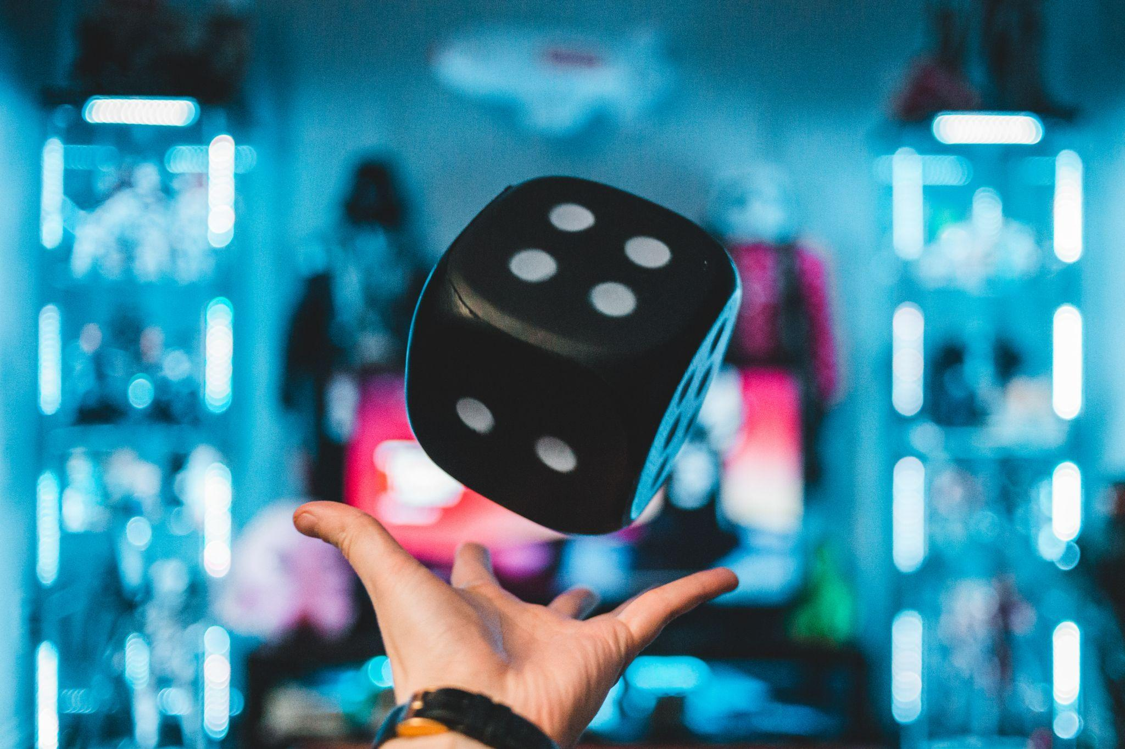
Почему это важно?
Игра существует дольше, чем существует человек. Поговаривают, что еще доисторические рептилии были способны развлекать себя играми без какой-либо практической цели.
Помимо удовольствия, игра – это источник новых знаний и навыков, проверка себя и своих способностей, развитие важных для жизни качеств.
В игре мы развиваем коммуникативность, упорство, оптимизм, умение справляться с поражениями и идти вперед, концентрироваться и использовать свои ресурсы для решения конкретной задачи.
https://rost.vbudushee.ru/

Slide 3

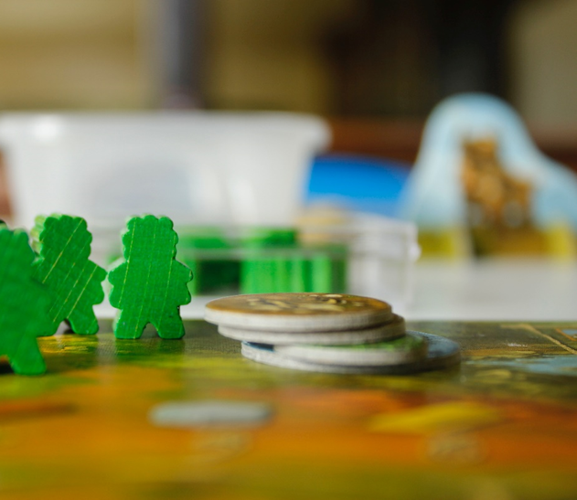
Игра и личностный потенциал
Что общего между игрой и личностным потенциалом?
На самом деле, все просто – в игре человек проходит все этапы, необходимые для развития личностного потенциала:
o Стадия выбора
o Стремление к цели
o Проявление жизнестойкости
o Использование ресурсов для решения задач
По окончанию игры мы, несомненно, достигаем определенного мастерства.

Slide 4





Как понять, подходит ли мне мастерская?
Мне кажется, многие жизненные ситуации можно пройти в игре
Я часто провожу время за настолками с семьей или друзьями
В состоянии азарта я могу проявить себя
В игре я фантазирую, использую свои способности, стремлюсь к победе
Играя, я узнаю много нового о мире, в котором живу

Slide 5


Чему вы научитесь?
Играть в игры на профориентацию, развитие эмоционального интеллекта и личностного потенциала
Разбирать механику игры на уровне игротехника
Создавать программы и сценарии школьных игровых событий

Slide 6

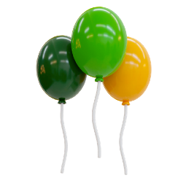






Цель и план мастерской
Смена 3. “Жизнестойкость”
Изучаю механику игры, организую ВНЕклассный игровой турнир
Смена 1. “Выбор”
Выбираю цели и определяю задачи для следующих смен
Смена 4. “Мастерство”
Представлю результаты работы на фестивале мастерских и конференции.
Смена 2. “Оптимизм”
Изучаю механику игры, организую классный игровой турнир
Цель: Создать и провести игровые события в моей школе, для получения дополнительных знаний и навыков.

Slide 7


Смена 1. Выбор
Выбираю цели и определяю задачи для следующих смен
октябрь
ноябрь
декабрь
январь
февраль
март
апрель
май
6-21 октября - Осенняя встреча мастерских: открытие проекта в ОО, выбор мастерских и первое занятие (общее содержание для всех мастерских).
23-28 октября - Второе занятие мастерских. Выбор задач и планирование работы на смене “Оптимизм”.

Slide 8


Смена 2. Оптимизм
Изучаю механику игры, организую классный игровой турнир
октябрь
ноябрь
декабрь
январь
февраль
март
апрель
май
Как решить задачу?
Выбрать одну из двух игр на развитие эмоционального интеллекта:
“Город эмоций” - https://city-eigame.vbudushee.ru/ (младшая школа)
“Палитра эмоций” https://catalog.vbudushee.ru/materials/igrovoy-komplekt-palitra-emociy (средняя и старшая школа)
Задача А. Проект “Анализируй это”.
Изучить и обсудить механику выбранной игры, помочь друг другу вникнуть в её суть, решить насколько важна для вашей группы цель игры, составить список рекомендаций для её улучшения.
Задача Б. Организовать классный игровой турнир. Учтя результаты предыдущего проекта, придумать концепцию и провести классный игровой турнир по выбранной игре среди участников мастерской.

Slide 9

Смена 3. Жизнестойкость
Изучаю механику игры, организую ВНЕклассный игровой турнир
октябрь
ноябрь
декабрь
январь
февраль
март
апрель
май
Выбрать одну из двух игр на развитие личностного потенциала и профориентацию:
«Мир профессий. Путь в будущее» - https://catalog.vbudushee.ru/materials/nastolnaya-igra-put-v-budushchee
https://www.youtube.com/watch?v=tMOPzXCDAls - видеоинструкция к игре
https://www.youtube.com/watch?v=CFdkwJiovxQ – видеогид по игре
“Запределье” (образовательная игра живого действия)
https://teacher.vbudushee.ru/material/43
Задача А. Проект “Анализируй это 2”.
Изучить и обсудить механику выбранной игры, помочь друг другу вникнуть в её суть, решить, насколько важна для вашей группы цель игры, составить список рекомендаций для её улучшения.
Задача Б. Организовать ВНЕклассный игровой турнир. Учтя результаты предыдущего проекта, придумать концепцию и провести ВНЕклассный игровой турнир по выбранной игре\играм. Пригласить на игру ребят из других классов и\или родителей.

Slide 10

Смена 4. Мастерство
Представлю результаты работы на Фестивале мастерских и конференции
октябрь
ноябрь
декабрь
январь
февраль
март
апрель
май
Задача А. Общешкольное событие “Фестиваль мастерских”. Познакомьте посетителей фестиваля с результатами работы мастерской на протяжении года. Организуйте общешкольный игровой турнир “Решающий ход”. Придумайте концепцию турнира, подберите игры, создайте аннотации, афишу и слоган, продумайте стратегию приглашения и обучения гостей.
Как решить задачу?
Используйте технику принятия решения “Игра в случайность” для организации события https://teacher.vbudushee.ru/files/uploads/af8758d358b8a7157bbe0c473bba329d.pdf
Цифровой образовательный ресурс
КРОНА Junior (schoolnano.ru) http://conference.schoolnano.ru/junior
Задача Б. Представление исследовательской или проектной работы на всероссийской конференции. Опишите опыт организации игровых турниров в своей школе. Примите участие во всероссийской конференции школьников.

Slide 11

Все полезные ссылки в одном месте
“Город эмоций” - https://city-eigame.vbudushee.ru/
(средняя и старшая школа)
“Палитра эмоций” - https://catalog.vbudushee.ru/materials/igrovoy-komplekt-palitra-emociy
«Мир профессий. Путь в будущее» https://catalog.vbudushee.ru/materials/nastolnaya-igra-put-v-budushchee
“Запределье” - https://teacher.vbudushee.ru/material/43
Цифровой образовательный ресурс
КРОНА Junior (schoolnano.ru) http://conference.schoolnano.ru/junior

Slide 12
События года для всех мастерских
Новогодний квест
Читательский квест и
конференция “КРОНА Junior”
Фестиваль мастерских
Осенняя встреча мастерских. Открытие проекта
Зимняя встреча мастерских
Весенняя встреча мастерских

Slide 13
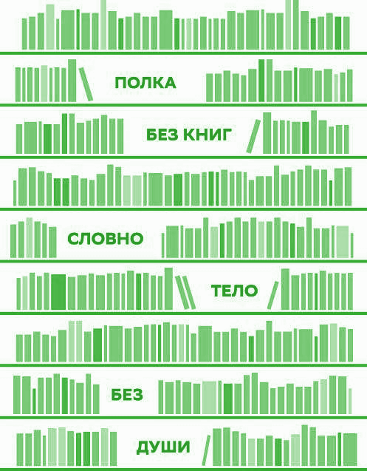
Мастер-полка
Здесь собираются книги, которые вы зарабатываете, выполняя задачи мастерской.
Благодаря вам в школьной библиотеке могут появится новые, хорошие книги.
Их сможет прочесть каждый, кто хочет научиться делать выбор, развить в себе оптимизм, сформировать жизнестойкость или просто получить удовольствие от увлекательного чтения.

Slide 14
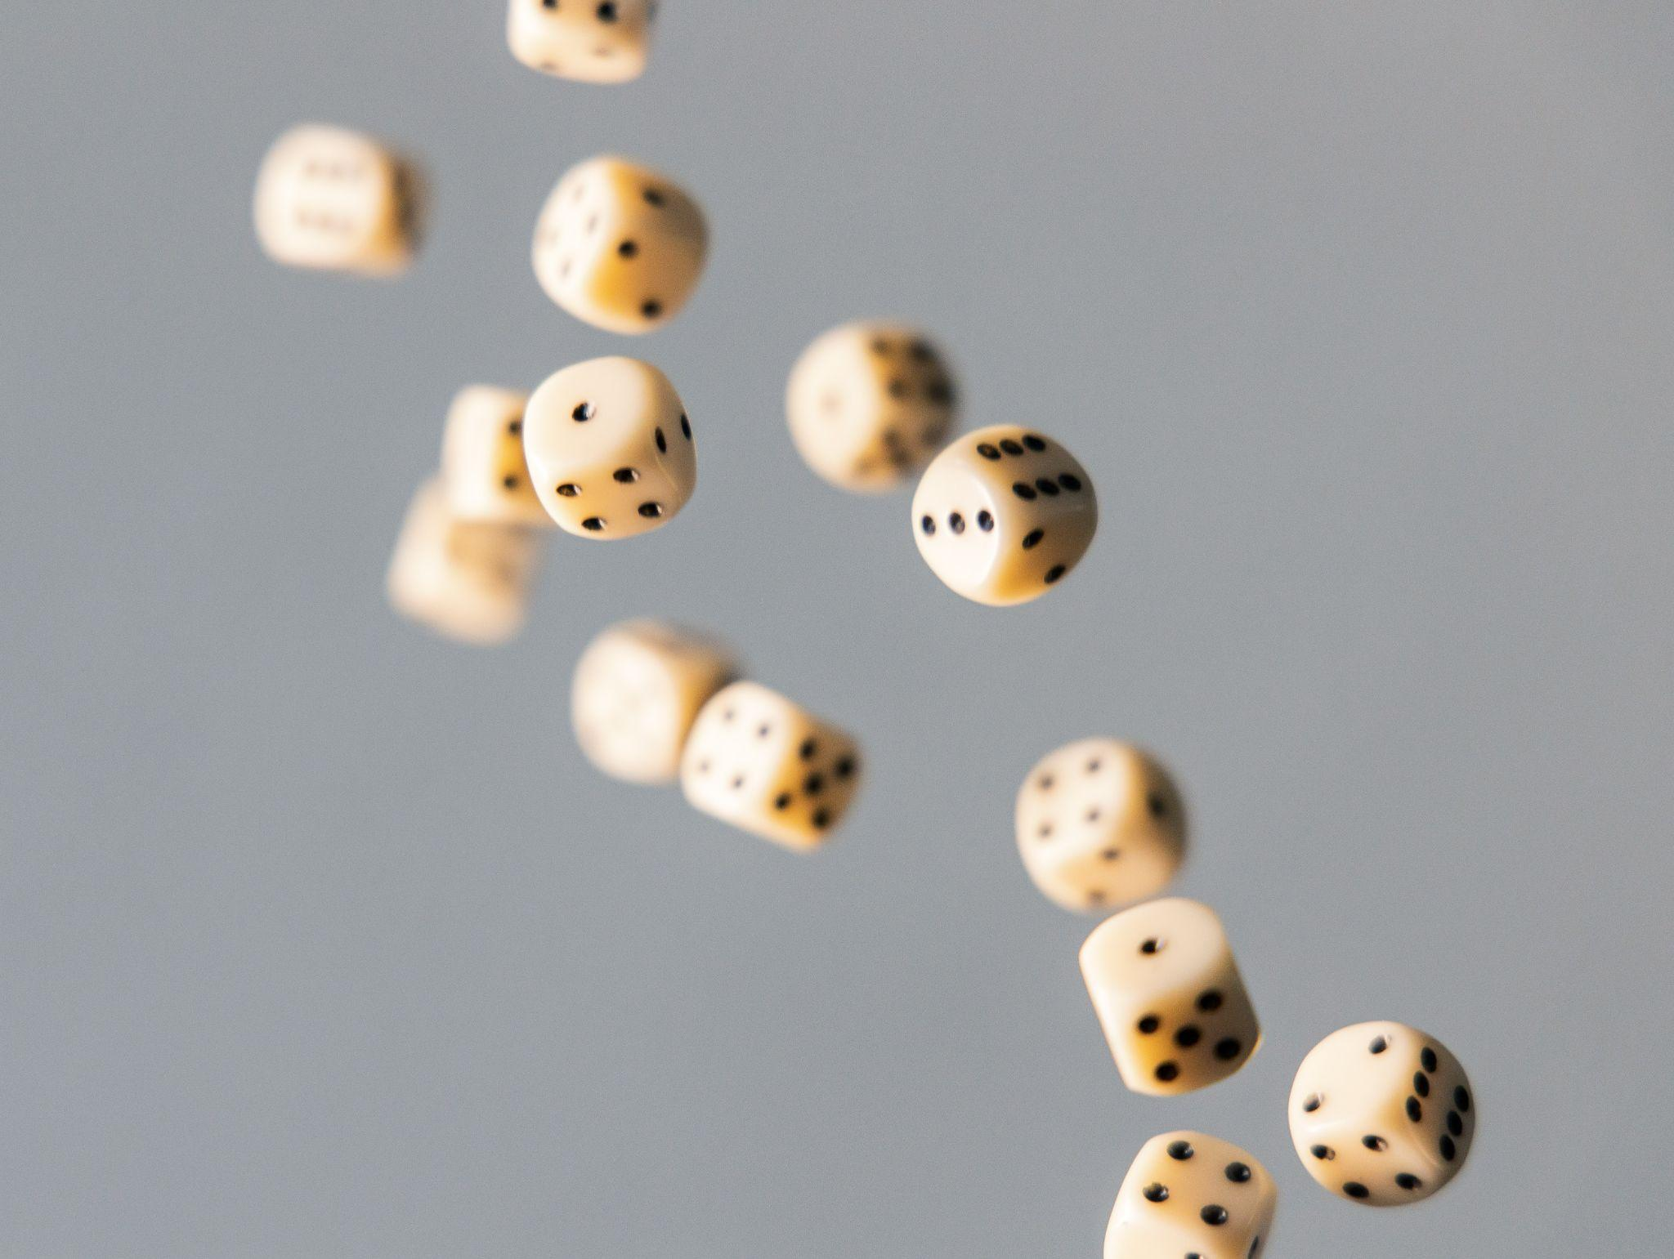
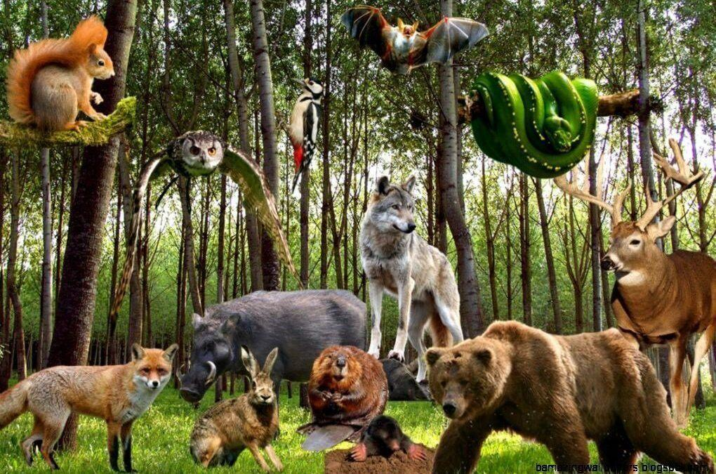
В качестве напутствия
Игрофикация - свежий взгляд на мотивацию
Простыми словами, игрофикация - это достижение в процессе игры не игровых целей, в том числе образовательных. И работает это через значимые для всех нас ценности - достижение, признание, новизна.
А вот то, каких целей мы сможем достигнуть и благодаря каким играм, нам как раз предстоит узнать.

Slide 15

Всегда на связи
Автор-эксперт мастерской
Буткевич Янина Владимировна
Nolaletter@yandex.ru
TG: @YaninaBoutkevich

